Slide 1
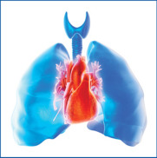
Malattie dell’apparato respiratorio
Marco Confalonieri – SC Pneumologia
Ospedale di Cattinara
Trieste
mconfalonieri@units.it
Notes:
Valutazione

Slide 2
La funzione respiratoria
L’apparato respiratorio
La funzione principale dell’apparato respiratorio è lo scambio dei gas, ovvero ossigenazione del sangue ed eliminazione dell’anidride carbonica prodotta.
L’apparato respiratorio inteso anatomicamente è composto dalle strutture in grado svolgere lo scambio dei gas con l’esterno (alte e basse vie respiratorie, parenchima polmonare).
Concorrono alla respirazione «esterna» altre strutture che partecipano alla ventilazione (sistema nervoso, gabbia toracica e muscoli della pompa ventilatoria) e alla circolazione (circolo polmonare, cuore, circolo sistemico, globuli rossi ed emoglobina).
La respirazione «interna» avviene nelle cellule (mitocondri) e produce energia (ATP), H₂O e CO₂

Slide 3
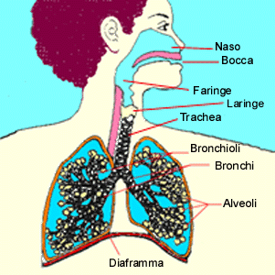
APPARATO RESPIRATORIO
VIE RESPIRATORIE O AEREE
(naso – faringe – laringe – trachea)
POLMONI
( bronchi – bronchioli – alveoli)
PLEURE
(parietale e viscerale)
GABBIA TORACICA
DIAFRAMMA

Slide 4
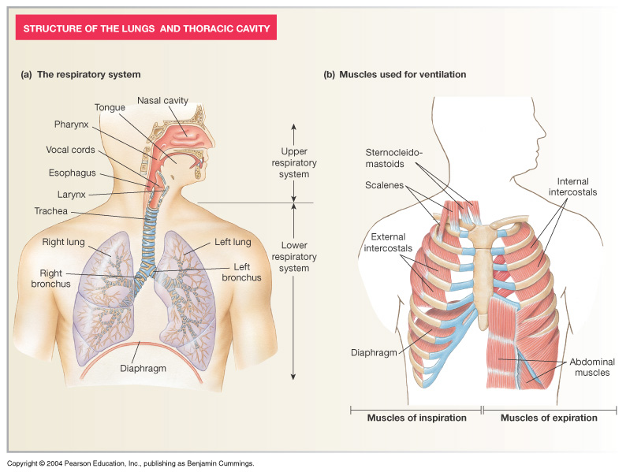
Polmoni, vie aeree, gabbia toracica
Polmoni: superficie di scambio
  Circa 70-80 m²
  Il parenchima è composto da alveoli sottili ricoperti di vasi
  Umidificazione (alte vie aeree)
  Surfattante sulla superficie interna degli alveoli per ridurre la tensione superficiale (Legge di Laplace: P = 2T/r ; P=pressione, T=tensione superficie, r= raggio di una bolla)
Il diaframma (+ addome + gabbia toracica) pompa aria
Le pleure ricoprono i polmoni (pleura viscerale) e l’interno del torace (pleura parietale), scivolano l’una sull’altra in uno spazio virtuale (cavo pleurico) in cui è presente scarso liquido pleurico

Slide 5
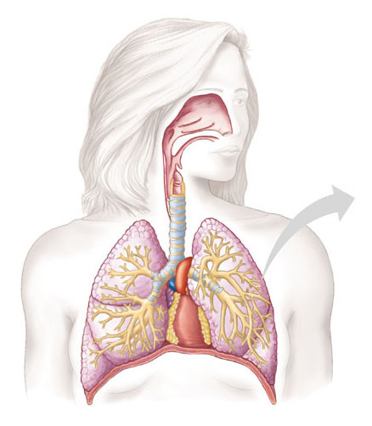
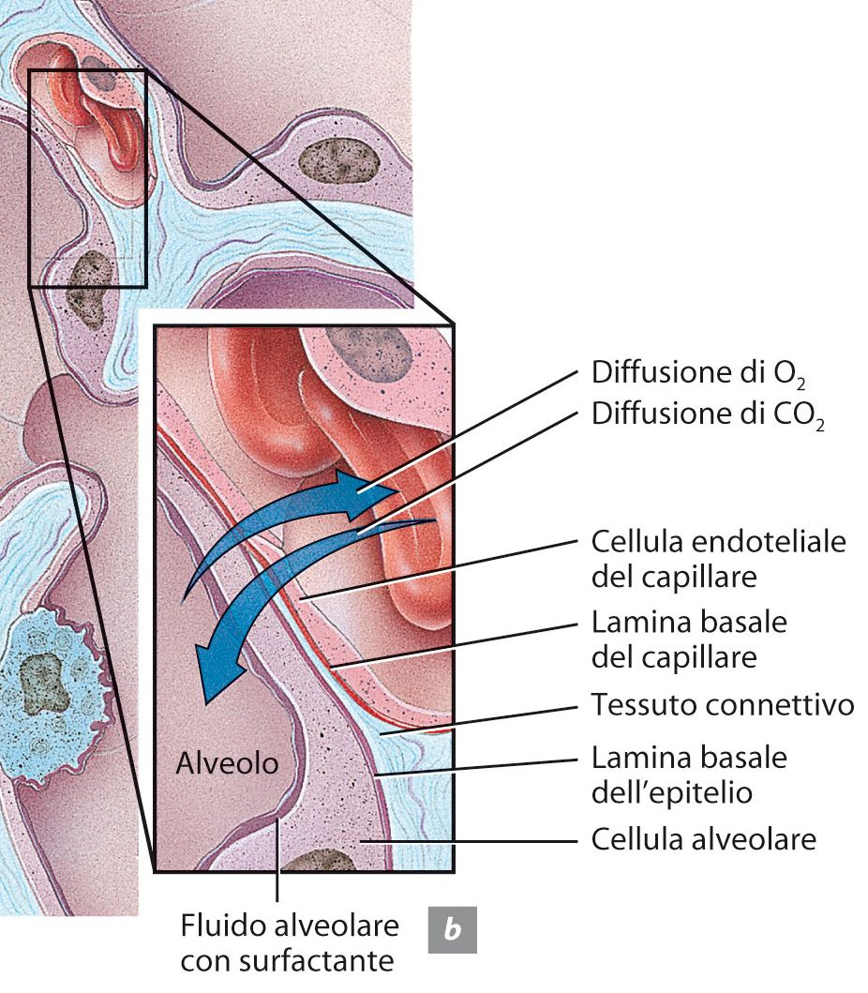
APPARATO RESPIRATORIO e funzione respiratoria
Cavità nasale
Faringe
(Esofago)
Polmone sinistro
Laringe
Trachea
Polmone destro
Bronco
Bronchiolo
Diaframma
(Cuore)

Slide 6
VIE AEREE
Le vie aeree sono divise in:
VIE AEREE SUPERIORI
Nasofaringe: porzione posteriore del naso
Orofaringe: porzione posteriore della bocca
VIE AEREE INFERIORI
Trachea bronchi

Slide 7
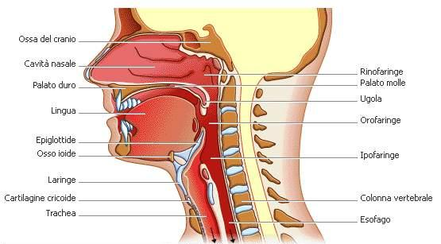
VIE AEREE SUPERIORI
Nasofaringe:
Aria inspirata nel naso passa alla faringe fino alla trachea e polmoni.
Orofaringe:
Aria inspirata nella bocca passa alla faringe fino alla trachea e polmoni

Slide 8
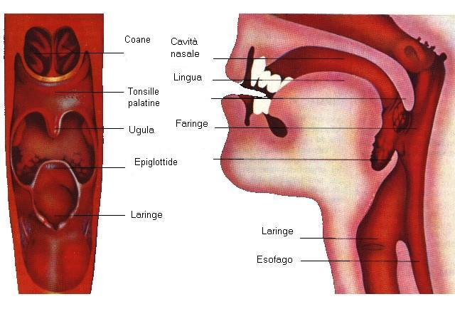
FARINGE
Lungo 15 cm che si trova nella parte posteriore della gola, è un passaggio per il cibo e per l'aria.
I muscoli costrittori della faringe consentono di schiacciare il cibo nell'esofago.

Slide 9
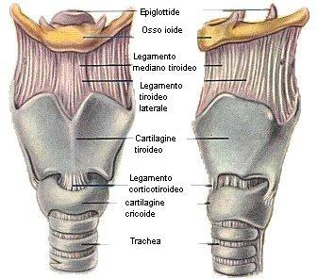
LARINGE
La laringe si trova nel collo al di sotto e davanti alla faringe.
E' l'ingresso che protegge i polmoni e contiene le corde vocali.
Negli uomini, parte della laringe si vede nel cosidetto “Pomo di Adamo”.

Slide 10
LARINGE
La laringe è costituita da due parti di cartilagini, una tiroidea una cricoidea alla sommità della trachea e da due lembi di tessuto, le corde vocali, che si allungano tra esse.
Se le corde vocali sono aperte, l'aria le attraversa silenziosamente. Se sono unite, l'aria le fa vibrare, dando vita ad un suono.

Slide 11
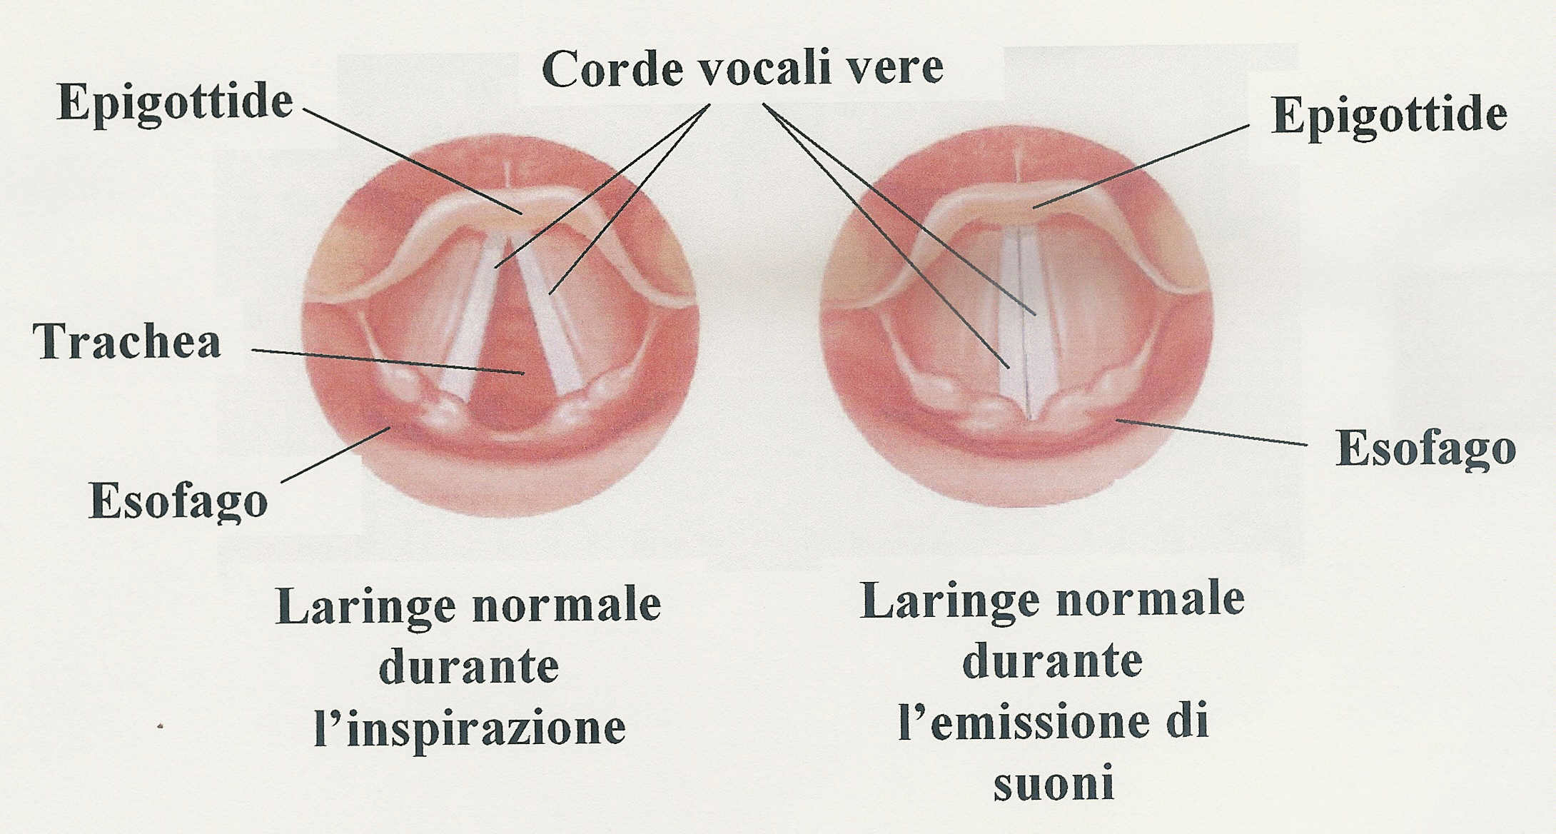
CORDE VOCALI
Le corde vocali sono due membrane che permettono l'emissione della voce.
Se sono molto vicine le une alle altre, l'aria le fa vibrare producendo suoni.

Slide 12
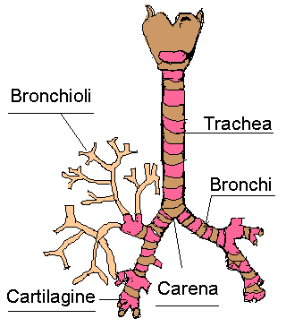
TRACHEA
Un duro e flessibili tubo lungo 12cm.
A livello dell'angolo sternale, dove si incontrano il manubrio e il corpo dello stern.
La trachea si divide in due grandi vie respiratorie, i bronchi principali,destro e sinistro.

Slide 13
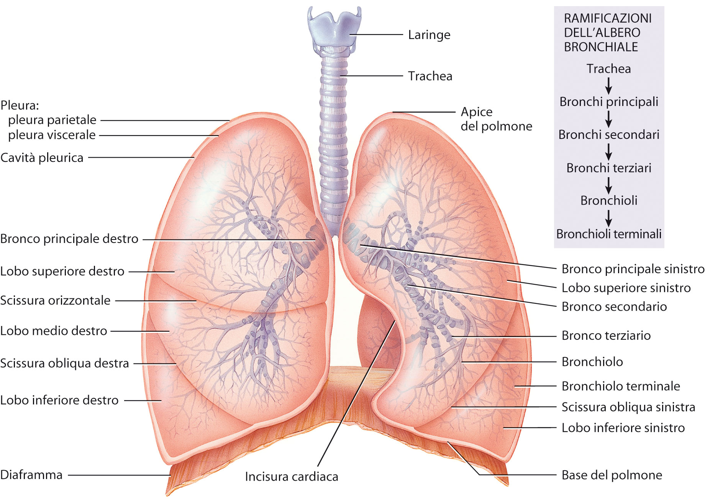
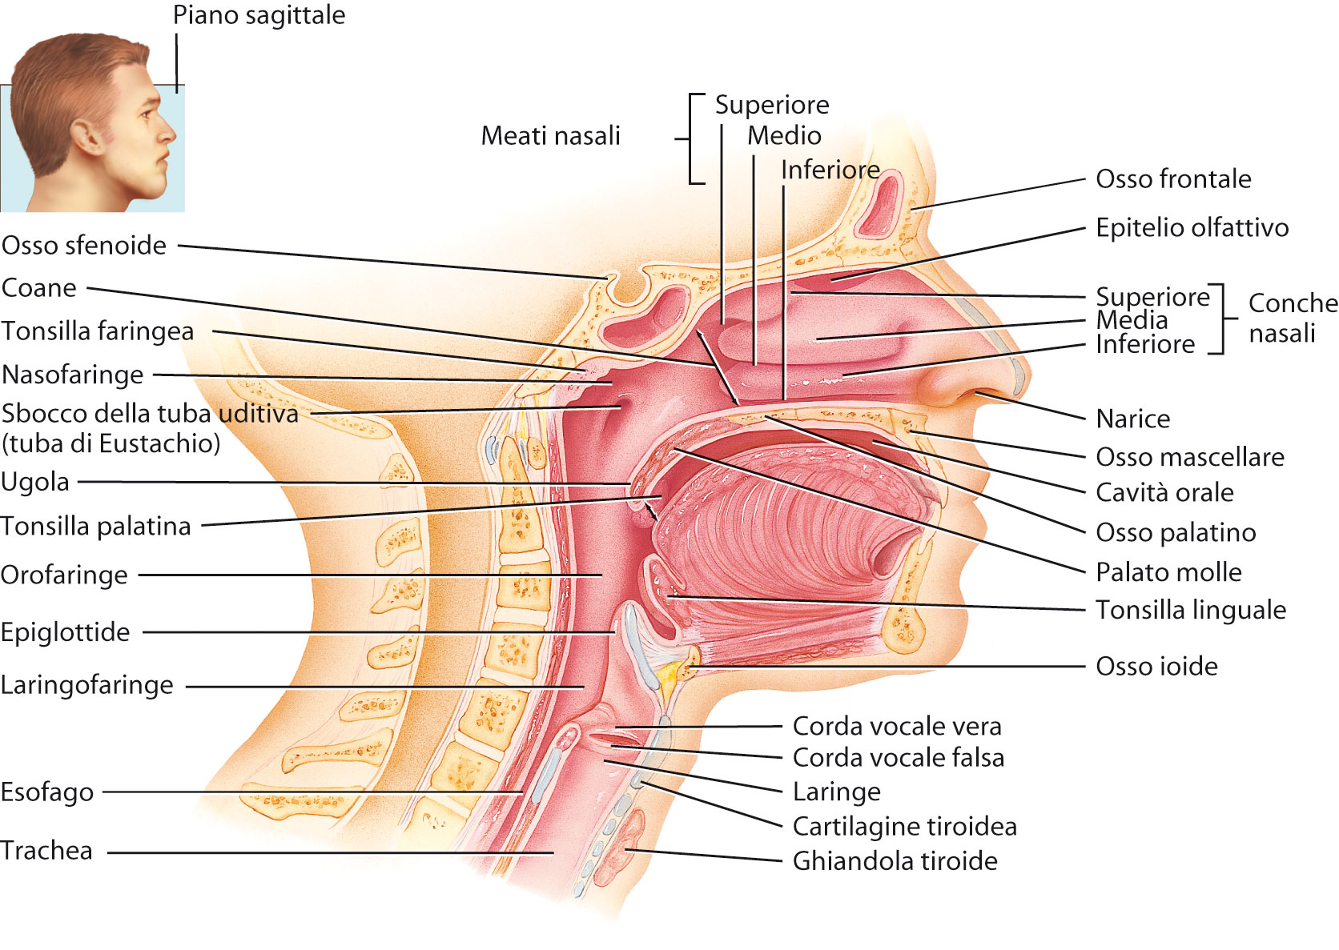
Alte e basse vie aeree

Slide 14
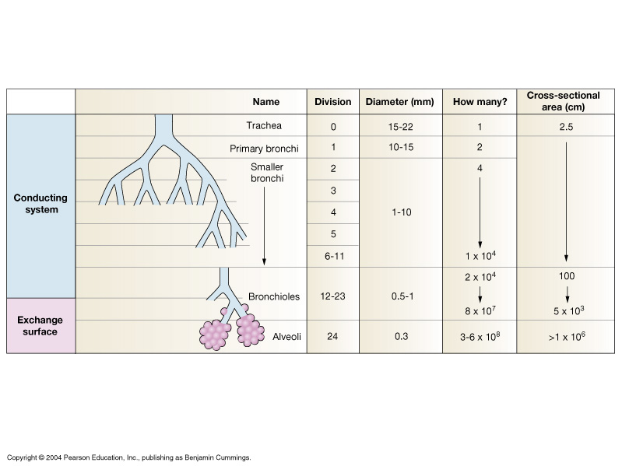
Le vie aeree:
Conduzione dell’aria esterna a una molto vasta superficie di scambio (Alveoli) e viceversa
Figure: Branching of the airways

Slide 15
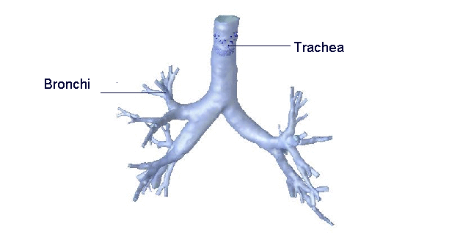
BRONCHI
I bronchi principali che si dividono dopo la trachea sono due:
Bronco destro
Bronco sinistro

Slide 16
BRONCHI
Bronco principale destro:
Più largo, più corto e si estende più in verticale rispetto al bronco principale sinistro.
Esso entra nell'ilo del polmone destro e quindi si ramifica per rifornire tutte le aree del polmone

Slide 17
BRONCHI PRINCIPALI
BRONCHI LOBARI
placche cartilaginee
BRONCHI SEGMENTALI
Mancano le placche cartilaginee,
rare cellule caliciformi, poche ghiandole,
sottile tonaca fibro-muscolare
BRONCHI LOBULARI
BRONCHIOLI INTRALOBULARI
BRONCHIOLI TERMINALI
Epitelio cubico-pavimentoso semplice, inizia a scomparire la tonaca fibro-muscolare
2 BRONCHIOLI RESPIRATORI

Slide 18
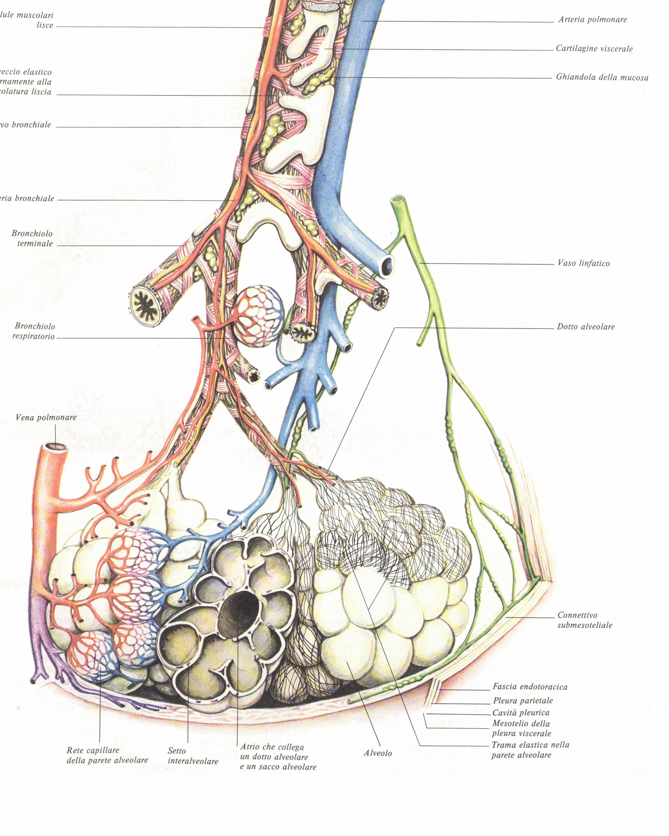
2 BRONCHIOLI RESPIRATORI
DOTTI ALVEOLARI
ATRI/SENI ALVEOLARI
ALVEOLI

Slide 19
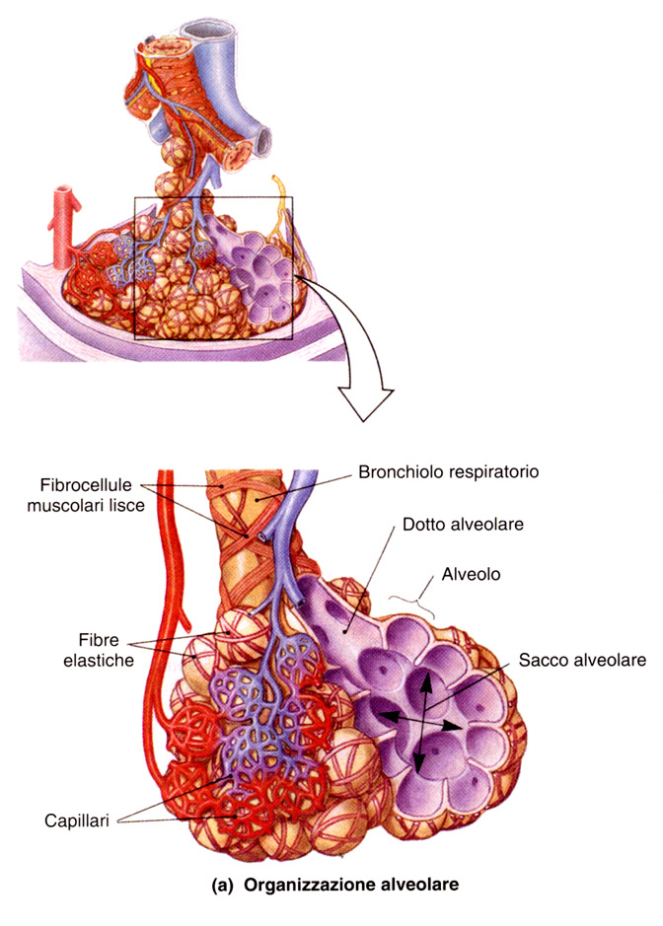
Organizzazione alveolare:
connessi ad un reticolo capillare
circondati da fibre elastiche
fibre m. lisce nei setti interalveolari

Slide 20
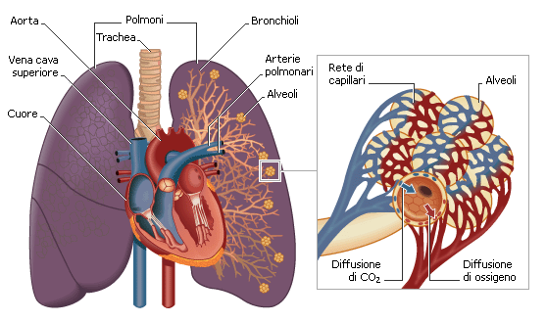
POLMONI

Slide 21
POLMONI
Gli organi principali dell'apparato respiratorio sono i polmoni che si espandono e si contraggono; la loro rete di vie respiratorie porta a minuscole sacche, gli alveoli, dove l'ossigeno entra nel sangue e l'anidride carbonica viene espulsa: avviene lo
SCAMBIO DI GAS
Inalazione di ossigeno e
ELIMINAZIONE ANIDRIDE CARBONICA

Slide 22
POLMONI
I polmoni sono due posti nella gabbia toracica.
Uno a destra diviso in tre lobi polmonari dove in ogni lobo vi entrano i bronchi.
Uno a sinistra con due lobi polmonari in quanto vi è la presenza del cuore. Anche questi vi entrano i bronchi.

Slide 23
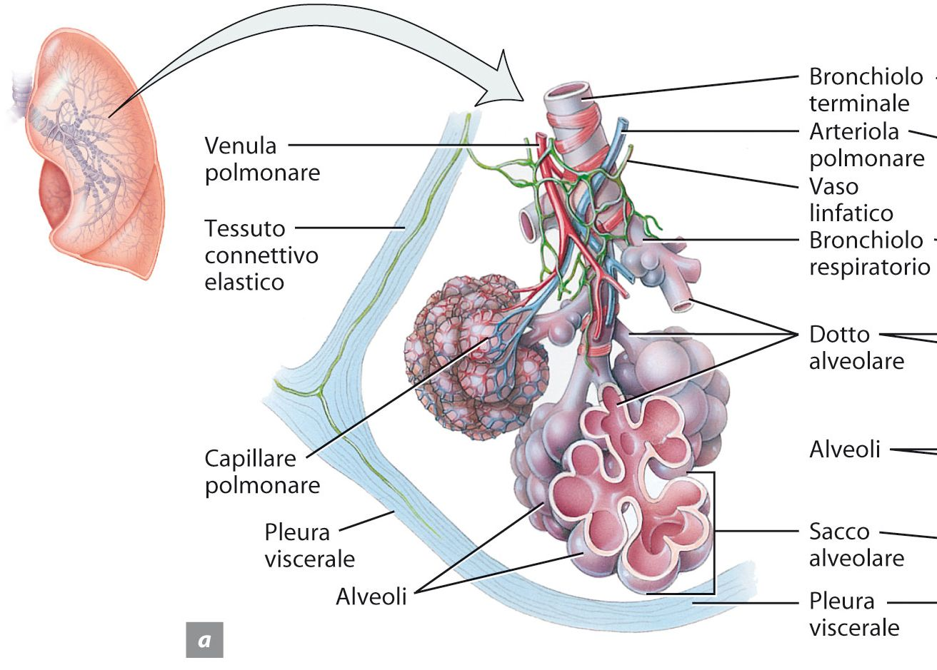
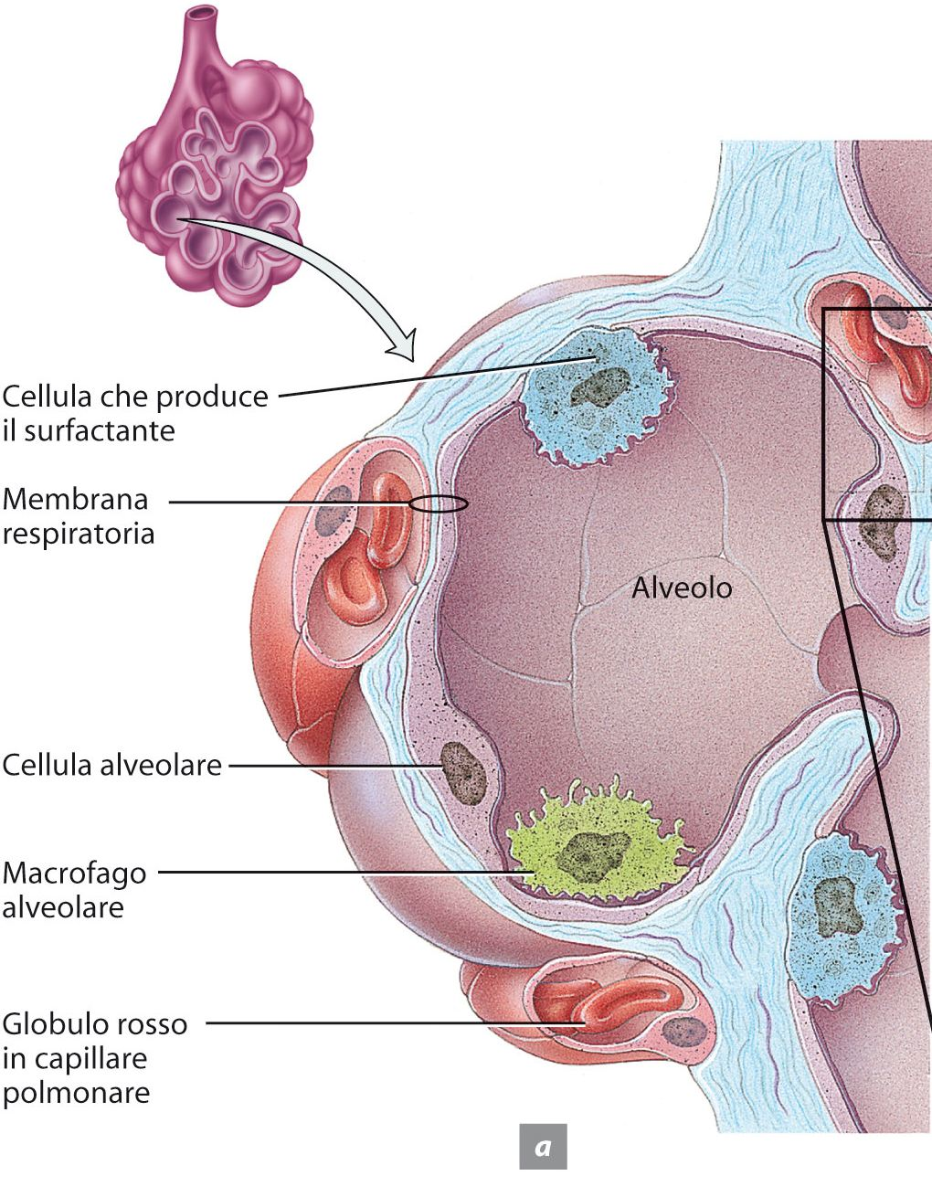
Parenchima polmonare e scambio dei gas
Sono coinvolti nella respirazione anche sistema nervoso centrale e periferico, chemorecettori, vasi e cuore, Hb e sangue, rachide e parete toracica, addome.
Inoltre ogni singola cellula del corpo ha il suo sistema respiratorio e scambio gas

Slide 24
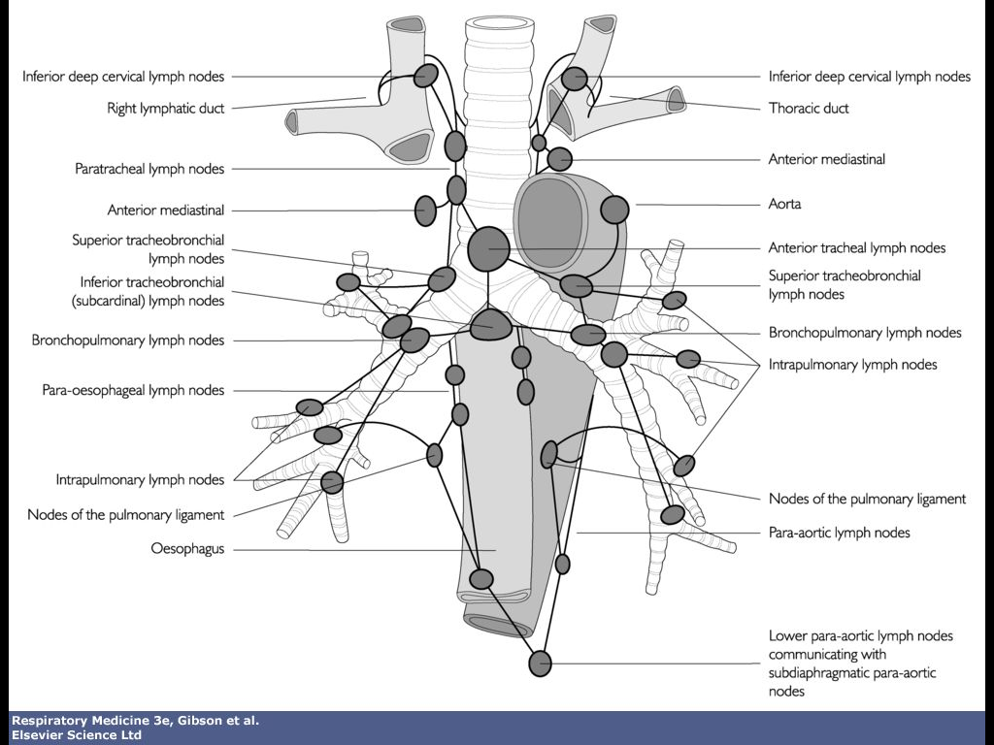
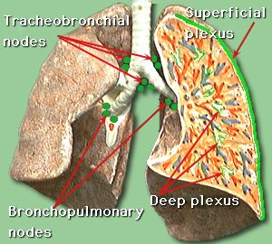
Il Sistema Linfatico

Slide 25
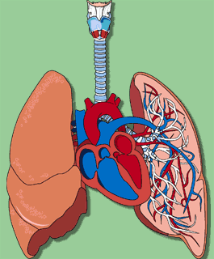
Componente vascolare polmonare
Arterie e arteriole polmonari
(collocate nei fasci peribronchiali, accompagnano bronchi, bronchioli e dotti alveolari)
Capillari interstiziali
Vene polmonari
(collocate nei setti interlobulari)

Slide 26
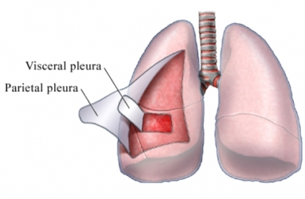
PLEURA

Slide 27
I polmoni sono rivestiti da due membrane sottili o sierose:
1. Pleura Viscerale adiacente al polmone,
2.Pleura Parietale adiacente alla gabbia toracica.
Le due membrane sono continuative e contengono uno spazio detto cavo pleurico riempito da un liquido
lubrificante detto Liquido Pleurico che permette lo scivolamento delle superfici pleuriche durante i movimenti respiratori.
PLEURA

Slide 28
PERCENTUALE DI GAS COMPONENTI L'ARIA ISPIRATA ED ESPIRATA al livello del mare
ISPIRAZIONE: OSSIGENO – 20,95% (21%)
AZOTO – 79,01%
ANIDRIDE CARBONICA – 0,04%
ESPIRAZIONE: OSSIGENO – 16,4%
AZOTO – 79,6%
ANIDRIDE CARBONICA - 4%

Slide 29
La gabbia toracica è una struttura ossea formata da 12 coste che si articolano con lo sterno e la colonna vertebrle dorsale.
GABBIA TORACICA

Slide 30
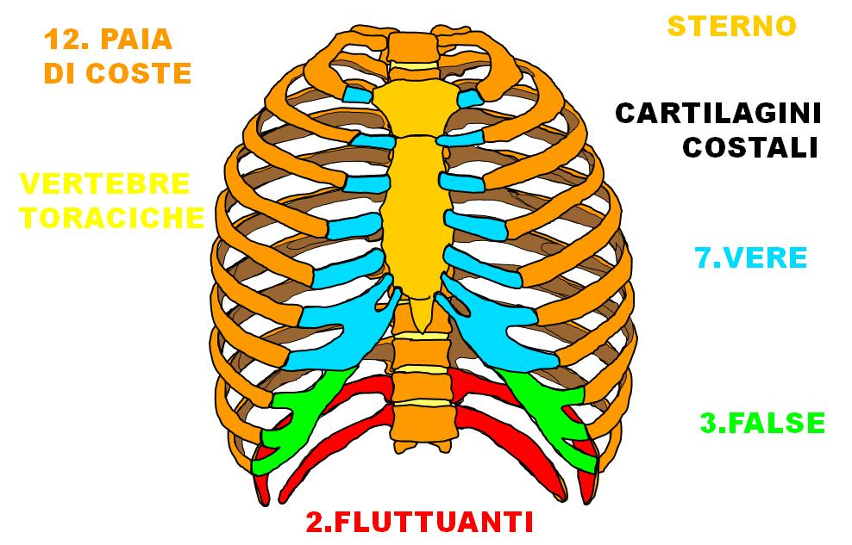
GABBIA TORACICA

Slide 31
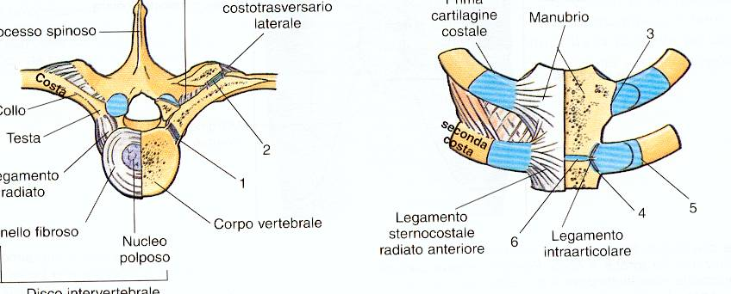
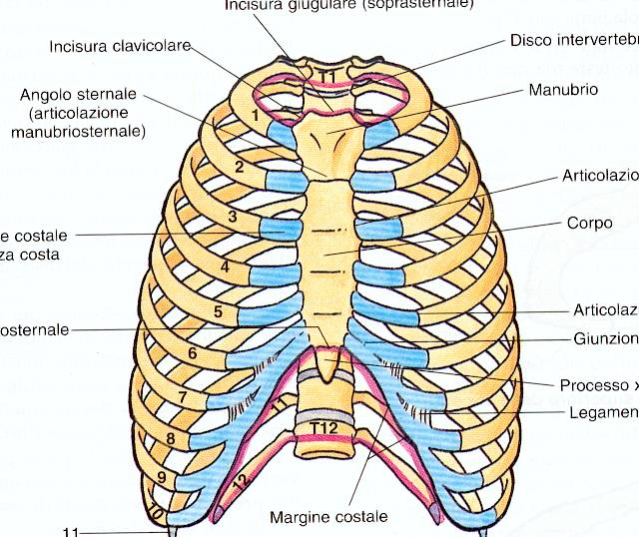
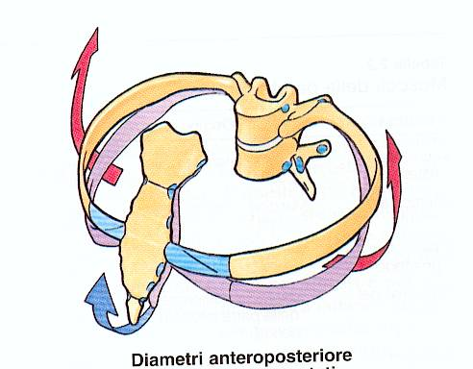
ARTICOLAZIONI DELLA PARETE
TORACICA
Tra vertebre
Coste e vertebre
Coste e cartilagini costali
Sterno e cartilagini costali
Parti dello sterno

Slide 32
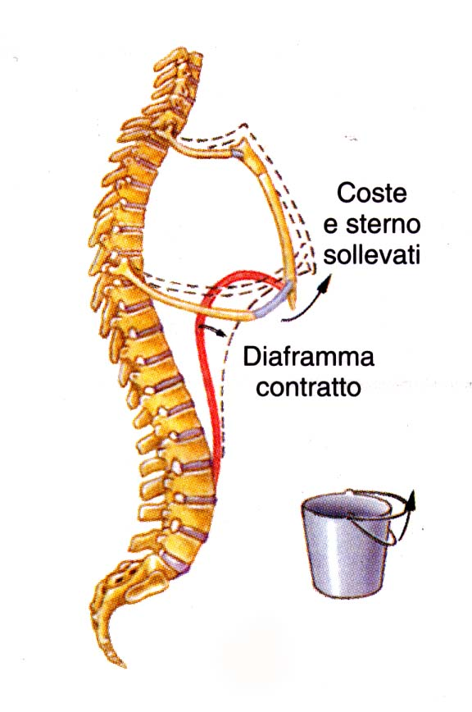
V. Sezione Muscoli respiratori

Slide 33
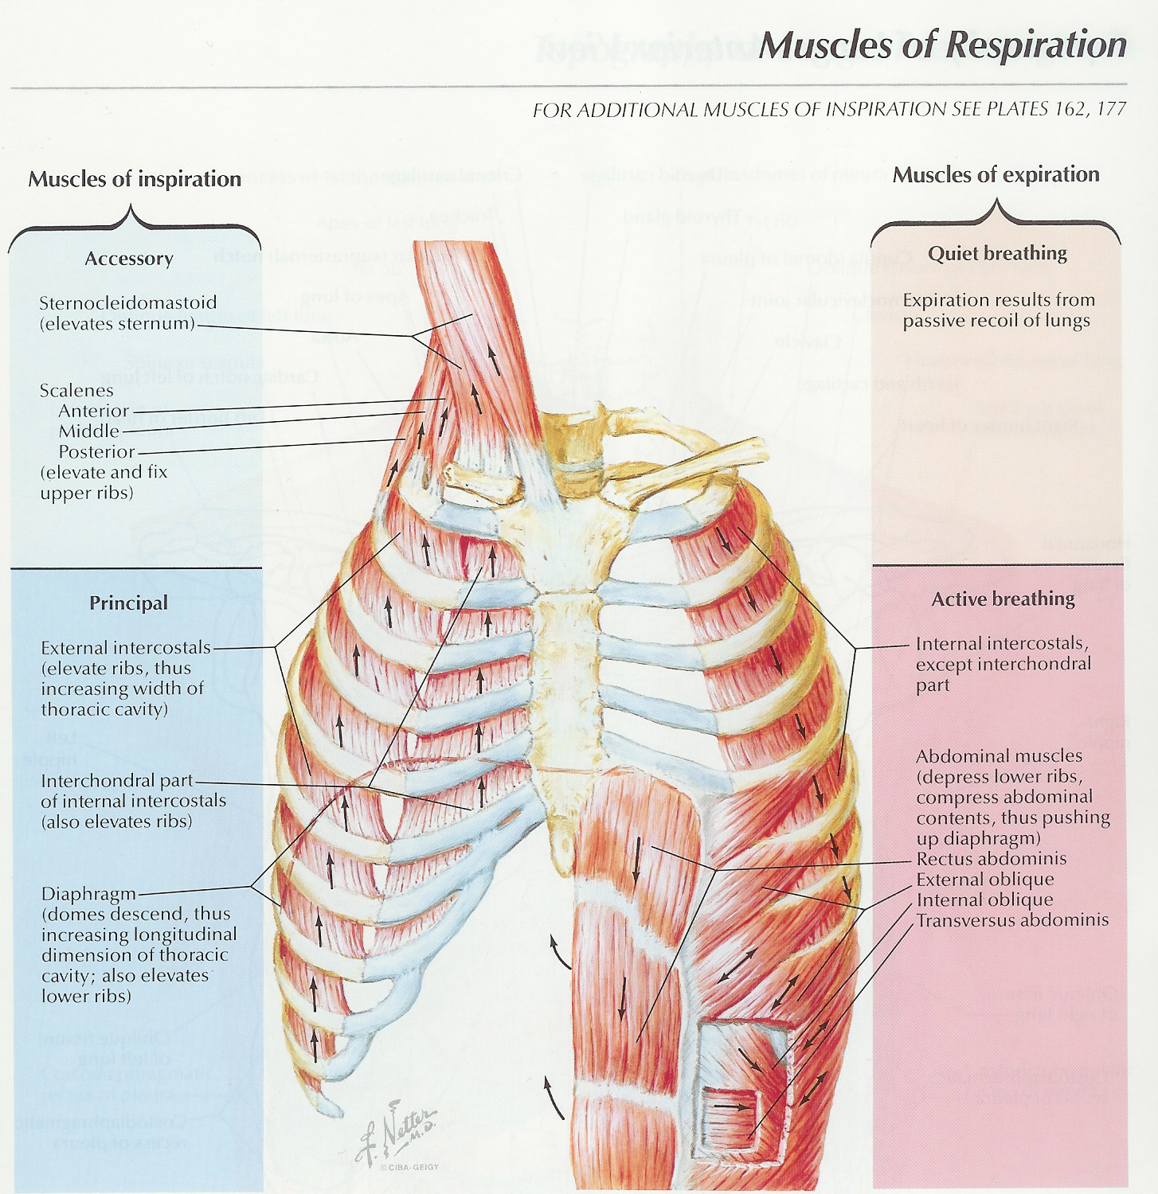
Inspirio = movimento attivo in condizioni di riposo legato essenzialmente all’abbassamento del diaframma
Espirio = movimento passivo a riposo legato alle proprietà elastiche di polmone e gabbia toracica

Slide 34
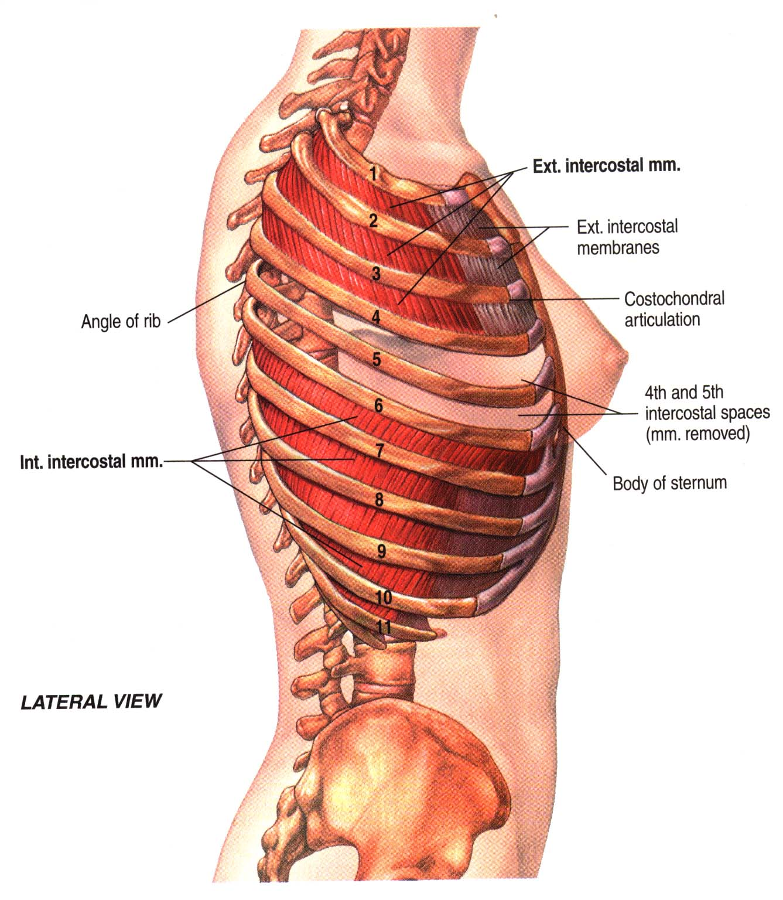
5. Muscoli intercostali ESTERNI INSPIRATORI
(fibre dirette antero-inf.)
6. Muscoli intercostali INTERNI ESPIRATORI
(fibre dirette postero-inf.)
Innervazione:
n. intercostali

Slide 35
In condizioni normali la respirazione è suddivisibile in una fase inspiratoria e in una fase espiratoria.
L’inspirazione è un processo attivo che consuma energia, perché richiede la contrazione di muscoli inspiratori per vincere le resistenze che si oppongono all’ingresso dell’aria nei polmoni. I muscoli inspiratori sono gli intercostali esterni, i parasternali, il muscolo sternocleidomastoideo, lo scaleno ed il diaframma, il più importante.
L’espirazione normale è passiva e si basa sulla forza di retrazione elastica che hanno il polmone e la gabbia toracica.

Slide 36
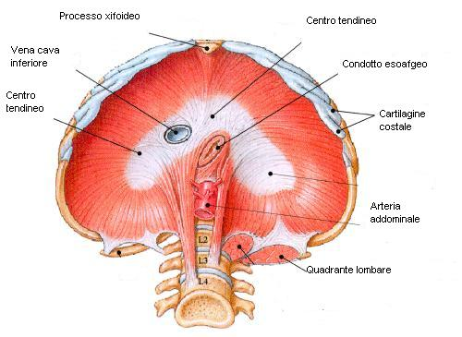
DIAFRAMMA

Slide 37
Funzioni Vitali dei Muscoli Respiratori
Ventilazione Polmonare
Riflesso della tosse

Slide 38
Test di forza muscolare respiratoria
Muscoli Inspiratori
PImax (or MIP): misurata alla bocca
Sniff
misurata alla narice
Muscoli Espiratori
PEmax (or MEP)
Picco espiratorio della tosse (PCEF)

Slide 39
PImax o MIP
La PImax o MIP (massima pressione inspiratoria)
è la misura della massima pressione negativa
(sub-atmosferica) che può essere generata da uno sforzo inspiratorio.
E’ generalmente misurata con il soggetto che inizia la manovra a volume residuo.
E’ una misura della forza del diaframma, dei muscoli inspiratori intercostali e degli altri muscoli inspiratori accessori.
E’ correlata alla capacità del soggetto a garantire un’adeguata ventilazione

Slide 40
PEmax o MEP
La PEmax o MEP (massima pressione espiratoria) è la misura della massima pressione positiva (sopra-atmosferica) che può essere generata da uno sforzo espiratorio.
E’ generalmente misurata con il soggetto che inizia la manovra a capacità polmonare totale.
E’ una misura della forza dei muscoli addominali e degli altri muscoli espiratori accessori.
E’ correlata alla capacità del soggetto a garantire una tosse efficace

Slide 41
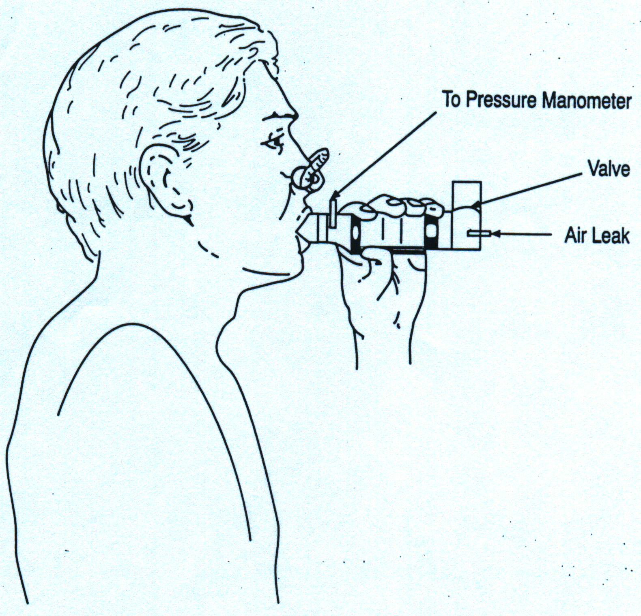
Tecnica per la misura di PI_{max} e PE_{max}

Slide 42
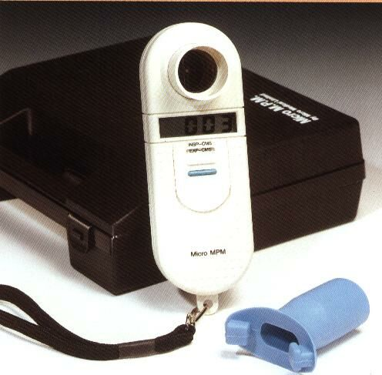
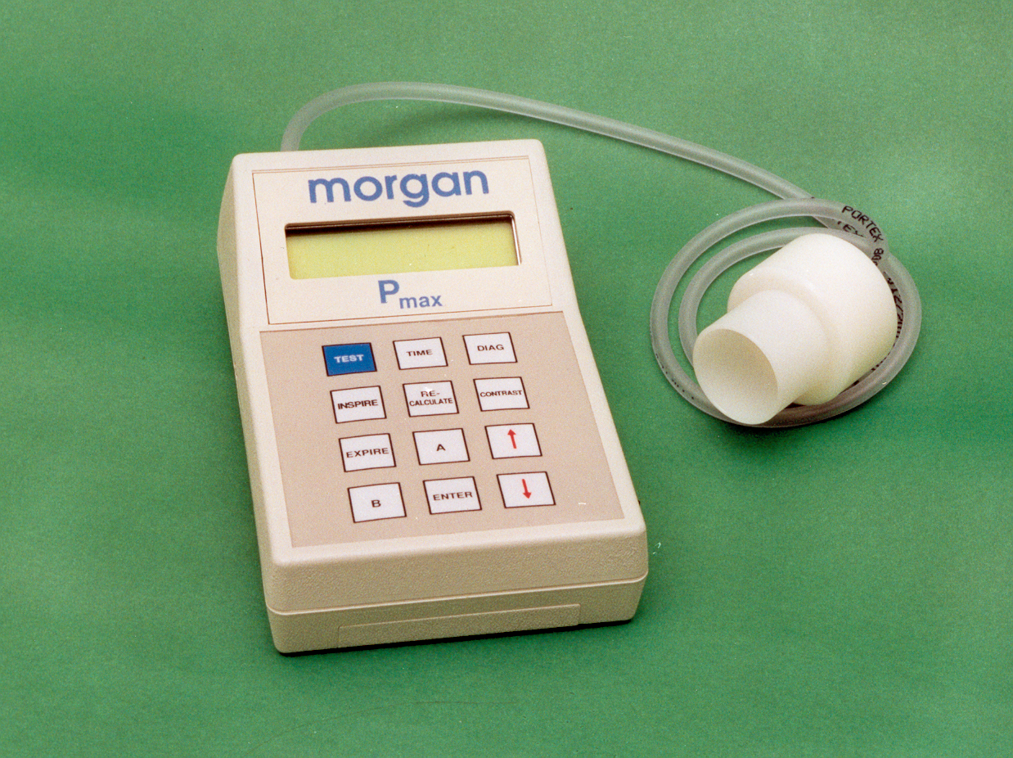
Dispositivi portatili per la misura di PImax e PEmax

Slide 43
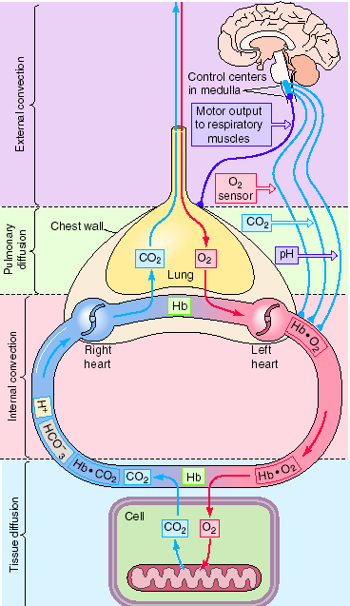
La funzione
respiratoria
nell’uomo:
1) fase ventilatoria
2) fase diffusoria
3) fase circolatoria
4) fase cellulare
CO₂
CO₂ scarto del
metabolismo
aerobio
O₂ serve per
produzione energia
metabolismo
aerobio
O₂

Slide 44
La ventilazione
La ventilazione è il passaggio dell’aria dall’esterno (aria ambiente più ricca in O2) agli alveoli (aria alveolare più povera in O2 e più ricca in CO2) e viceversa. E’ un processo in due fasi (inspirazione ed espirazione) che avviene di solito spontaneamente, ma può anche essere comandato dalla corteccia cerebrale (per volontà o stimolo emotivo).
Fisiologicamente la inspirazione è attivamente condotta dal muscolo diaframma che contraendosi si sposta verso l’addome, mentre l’espirazione è un fenomeno passivo legato alla forza di retrazione elastica del polmone e della gabbia toracica.
La ventilazione è regolata dai centri del respiro posti nel tronco encefalico che risponde a stimoli chimici e meccanici e trasmette impulsi motori ai muscoli respiratori (diaframma). La regolazione agisce su frequenza e profondità della ventilazione.
Patologie delle vie aeree, del sistema nervoso, dei muscoli, della gabbia toracica, del parenchima polmonare ecc possono alterare la ventilazione.

Slide 45
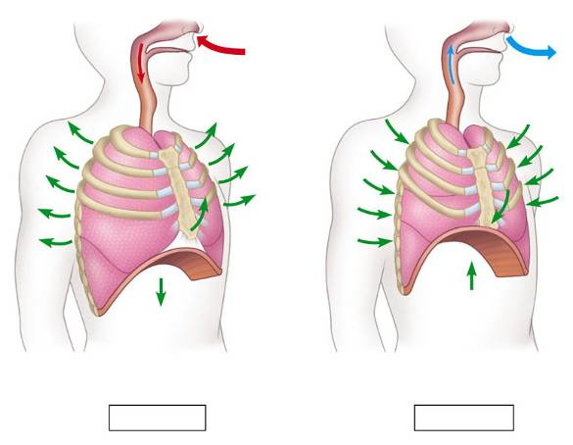
INSPIRAZIONE ED ESPIRAZIONE
La cassa toracica
si espande quando
i muscoli intercostali
si contraggono
La cassa toracica
si contrae quando
i muscoli intercostali
si rilassano
Aria
inspirata
Aria espirata
Polmone
Diaframma
Il diaframma si contrae (si abbassa)
Il diaframma si rilassa (si alza)
Inspirazione
Espirazione

Slide 46
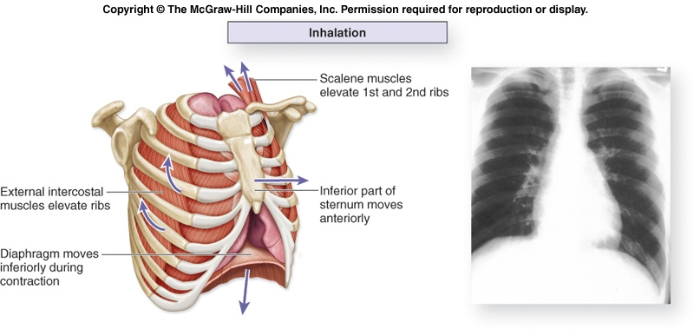
INSPIRAZIONE
(fenomeno attivo)

Slide 47
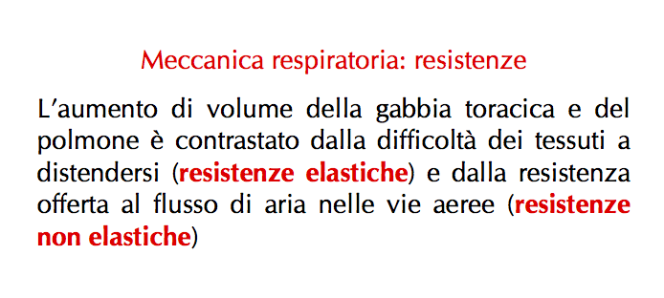
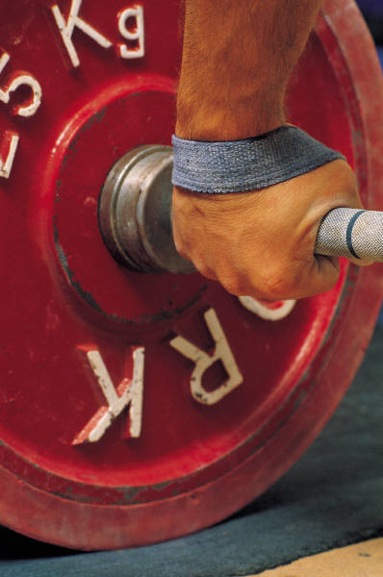
La forza necessaria per produrre ventilazione è espressa dalla equazione di moto del sistema respiratorio
P = VxElastanza + V’xResistenze vie aeree
P = V/Compliance + V’/conduttanza

Slide 48
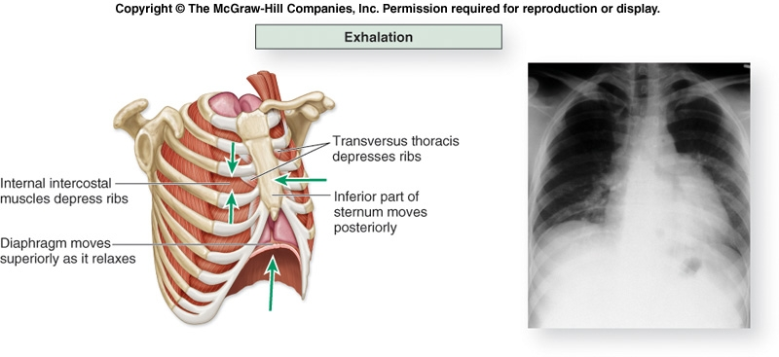
ESPIRAZIONE
(fenomeno passivo nel normale)

Slide 49

COMPLIANCE
È il contrario dell’elastanza
La compliance (distensibilità) è la facilità con cui polmoni e gabbia toracica possono essere espansi durante l’inspirazione.
Dipende da due proprietà:
Forze elastiche
Tensione di superficie
La compliance è ridotta dalle seguenti condizioni:
Polmoni ripieni di materiale (ARDS, polmoniti)
deficit surfattante (DBP/nati prematuri, annegamento)
Interferenze espansione polmonare (pneumotorace, versamento pleurico massivo)
La compliance è aumentata dalle seguenti condizioni:
Ridotta forza di retrazione elastica (enfisema polmonare)

Slide 50
Il controllo della ventilazione
Il centro del respiro nel cervello regola la nostra respirazione, persino quando dormiamo, con l'aiuto di recettori situati in alcune delle grandi arterie.
Essi monitorano il livello dell'anidride carbonica nel sangue, che si alza quando siamo attivi, e comunichiamo al cervello se abbiamo bisogno di respirare più velocemente per liberarci di essa.

Slide 51
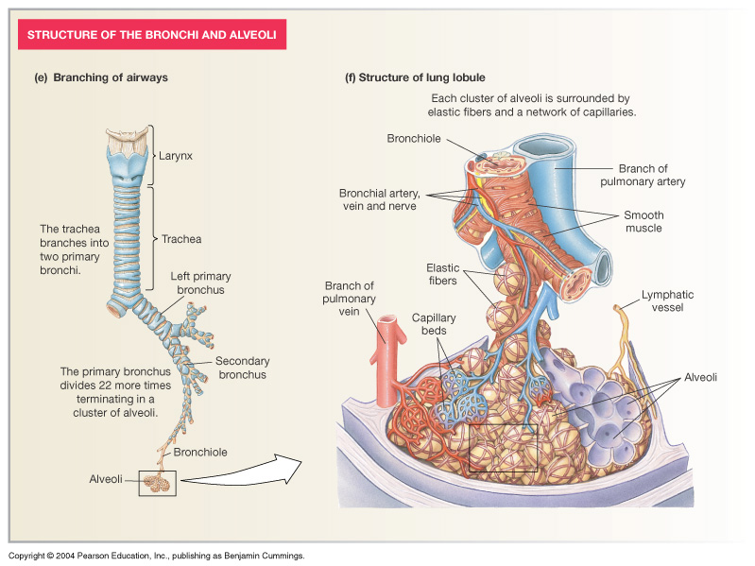
Fattori polmonari che influenzano la ventilazione
Resistenza vie aeree
Diametro vie aeree (edema)
Presenza di muco
Broncoconstrizione
Broncodilazione
Compliance alveolare
  Surfattante
  Tensione superficiale
Elasticità di polmone e torace
- elastanza=1/compliance

Slide 52
Cosa succede se la ventilazione è alterata?
Vengono ridotti i volumi ventilati (la spirometria risulta alterata)
Può essere alterato lo scambio gassoso (ridotto apporto di O2 comporta
ipossiemia, ridotta ventilazione alveolare comporta ipercapnia)
- Può comparire dispnea (acuta, cronica da esercizio o a riposo)
- Può comparire ridotta tolleranza allo sforzo
- Può comparire in certi casi respiro sibilante (se ostruzione al flusso aereo)
Possono comparire segni e sintomi di ipossiemia e/o ipercapnia
Nelle patologie polmonari e delle vie aeree gli scambi gassosi sono più spesso alterati da disomogenea distribuzione del rapporto ventilazione/perfusione nel polmone

Slide 53
Patologie che possono alterare la fase ventilatoria:
Malattie del SNC, del tronco encefalico e del midollo spinale
Neuropatie (es. malattia del primo motoneurone, SLA)
Malattie della giunzione neuro-muscolare (es. miastenia)
Miopatie (es. glicogenosi, distrofia di Duchenne)
Alterazioni della gabbia toracica (cifoscoliosi)
Obesità (sindrome obesità-ipoventilazione)
Patologie delle vie aeree (asma, BPCO)
Patologie del parenchima polmonare (primitive e secondarie)
Epatopatie e patologie addome superiore

Slide 54
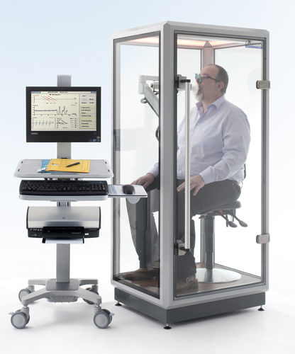
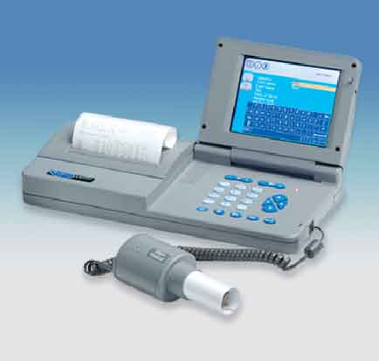
Test di funzionalita’ respiratoria
I flussi e i volumi della ventilazione si possono misurare con la spirometria che è di 2 tipi:
Spirometria semplice:
studia i volumi dinamici
Registra le variazioni del volume polmonare nel tempo durante la respirazione tranquilla e forzata.
Viene eseguita tramite spirometro a campana, oggi sostituito dai più maneggevoli spirometri elettronici (pneumotacografi a turbina).
Spirometria globale:
studia i volumi statici oltre a quelli dinamici
può essere eseguita tramite i metodi di diluizione dei gas (diluizione He o wash-out N) oppure con pletismografia corporea

Slide 55
Volumi polmonari statici e capacita’ polmonari (Spirometria globale)
Volume corrente (CV): volume d’aria mobilizzato ad ogni respiro tranquillo
Volume di di riserva inspiratoria: volume d’aria mobilizzato al di sopra di un CV
Volume di riserva espiratoria: volume d’aria mobilizzato al di sotto di un CV
Vollume residuo (RV): volume d’aria resente nel polmone al termine di una espirazione massimale
Capacita’ vitale: massimo volume d’aria che puo’ essere espirato completamente e lentamente dopo un’inspirazione massimale
Capacita’ funzionale residua: massima quantita’ d’aria contenuta nel polmone al termine di un’espirazione tranquilla
Capacita’ polmonare totale: massima quantita’ d’aria contenuta nel polmone all’apicedi una inspirazione massimale

Slide 56
Curva volume-tempo:
Volumi polmonari dinamici
Test di espirazione forzata
FEV1: Il volume di gas emesso in un secondo.
FVC: Il volume totale di gas che può essere emesso (CFV).
FEV1/FVC ratio (indice di Tiffenau)
PEF: picco di flusso espiratorio
FEF_{25-75%} (MEF): flusso espiratorio tra il 25esimo e 75esimo %
Notes:
I volumi dinamici vengono misurati durante l’esecuzione della manovra di espirazione forzata che verra’ rappresentata graficamente on una curva flusso-volume

Slide 57
Spirometria semplice: test di espirazione forzata
Dopo aver fatto compiere al paziente una inspirazione massimale, lo si fa espirare con la massima forza il massimo volume di aria possibile.
Misuriamo così i volumi polmonari dinamici:
FEV1: Il volume di gas emesso in un secondo.
FVC: Il volume totale di gas che può essere emesso (CFV).
FEV1/FVC ratio (indice di Tiffenau): utile nel distinguere le condizioni restrittive da quelle ostruttive
PEF: flusso massimo dei primi 10-20 millisecondi dell’espirazione forzata (entro il primo 15%)
FEF 25-75% (MEF): flusso espiratorio massimo tra il 25% e il 75% della capacità vitale (calcolato determinando la pendenza della linea che connette i punti corrispondenti al 25% e al 75% della capacita’ vitale forzata)
FEV₁, FVC, PEF, FEF_{25-75%} variano con:
- età
- peso e altezza
- genere
- razza

Slide 58
Curva flusso-volume
Normale
Deficit ventilatorio OSTRUTTIVO
Deficit ventilatorio RESTRITTIVO
Riduzione del calibro delle vie aeree
Riduzione dei flussi a tutti i volumi espiratori
Concavita’ verso l’alto
Riduzione del volume polmonare
Ma attenzione: per definire la restrizione occorre la spirometria GLOBALE!
Notes:
Deficit evnitalori ostruttivi: interessamento del lume delle vie aeree con conseguente ostacolo al flusso aereo per cause quali: eccessiva flogosi e produzione di muco, broncospasmo, corpo estraneo..
Deficit venitalori restrittivi: riduzione dei volumi polmonari per ridotta comliance o distensibilit’ dei polmoni o della parete toracica, perdita o collasso del parenchima polmonare, debolezza dei muscoli respiratori ecc

Slide 59
Volumi polmonari
(si misurano con la spirometria globale)
Volumi statici
rappresentano la quantità di aria presente nei polmoni tenendo conto delle varie posizioni adottate dalla gabbia toracica.
Si distinguono 4 volumi statici:
Volume corrente o Tidal volume (Vt) volume di aria che entra nel polmone durante una inspirazione normale (circa 500 mL)
Volume residuo (VR) volume di gas che resta dopo un’espirazione massimale (1200 mL circa)
Volume di riserva espiratorio (VRE) volume di aria espulso durante una manovra espiratoria massimale dopo l’eliminazione del volume corrente o il volume che è possibile espirare dopo un’espirazione normale (1100 mL circa)
Volume di riserva inspiratorio (VRI) volume di gas inalato durante una manovra inspiratoria massimale dopo un’inspirazione normale (3000 mL circa).

Slide 60
Capacità polmonari
(date dalla somma di uno o più dei volumi statici – spirometria globale)
Capacità polmonare totale (CPT o TLC) quantità totale di aria che contengono i polmoni è la somma di tutti i volumi (circa 5800mL)
Capacità funzionale residua (CFR)* è il volume di aria che resta nei polmoni dopo un’espirazione normale (VR + VRE, circa 2300mL)
Capacità vitale (CV) è il volume di gas espulso durante un’espirazione massima a partire da un’inspirazione massima (circa 4600mL = Vt+VRE+VRI = TLC-VR)
Capacità inspiratoria (CI) è il volume di gas inspirato durante un’inspirazione forzata massima a partire dalla CFR (3500mL circa = VRI + Vt)
* Ai fini del calcolo del VR e pertanto della CFR e della TLC è necessario eseguire la tecnica di wash-out dell’azoto (o di diluizione dell’elio) o la pletismografia corporea.

Slide 61
Volumi polmonari dinamici
(si possono calcolare con una spirometria semplice)
Misurano la quantità di gas in condizioni dinamiche, ovvero durante un’espirazione forzata. L’introduzione del fattore tempo ci porta a parlare di flussi (volume/tempo).
FEV₁ o VEMS è il volume di gas espirato durante il primo secondo di un’espirazione forzata
Capacità vitale forzata (FVC) volume totale che il paziente espira durante un’espirazione forzata massimale
Flussi espiratori forzati medi delle piccole vie aeree (FEF₂₅₋₇₅) è il parametro spirometrico utile a valutare l’ostruzione precoce delle piccole vie aeree (es. nei fumatori)
Indice di Tiffeneau (IT) è il rapporto tra FEV₁ e FVC (FEV₁/FVC) il cui valore normale è pari o superiore a 0,8 e indica un’ostruzione se inferiore a 0,7 (<0,8 nel giovane)
Tutti i volumi polmonari (sia statici che dinamici) hanno valori di normalità in riferimento a peso, altezza, razza, età e sesso. I valori normali sono compresi tra l’80% e il 110% del valore normale previsto.

Slide 62
Spirometria: interpretazione in base a TLC, indice di Tiffeneau (FEV₁/VC) e FEV₁
deficit ventilatorio
di tipo Ostruttivo
di tipo Restrittivo
Asma
BPCO
Enfisema
Patologie della gabbia toracica
Patologie neuromuscolari
Lesioni occupanti spazio
Fibrosi polmonare

Slide 63
Interpretazione del test di espirazione forzata
Indici Funzionali | Deficit ventilatorio di tipo restrittivo | Deficit ventilatorio di tipo ostruttivo
TLC | Diminuita | Normale o aumentata
FEV1 | Diminuito in modo proporzionale alla FVC | Diminuito più della FVC
Rapporto FEV1 / FVC | Normale | Diminuito

Slide 64
Deficit OSTRUTTIVO
Riduzione dei flussi espiratori, principalmente a carico di FEV1 e PEF, con FVC inizialmente quasi normale
Indice di Tiffeneau FEV1/FVC ridotto (< 80%)
FEF 25-75% ridotto (<70%)
  NB! Negli stadi precoci puo’ essere l’unico segno di disfunzione ventilatoria
  FVC risulta ridotto nei casi gravi d iostruzione come effetto di intrappolamento d’aria
Dopo somministrazione di broncodilatatore si ha un miglioramento dei parametri spirometrici

Slide 65
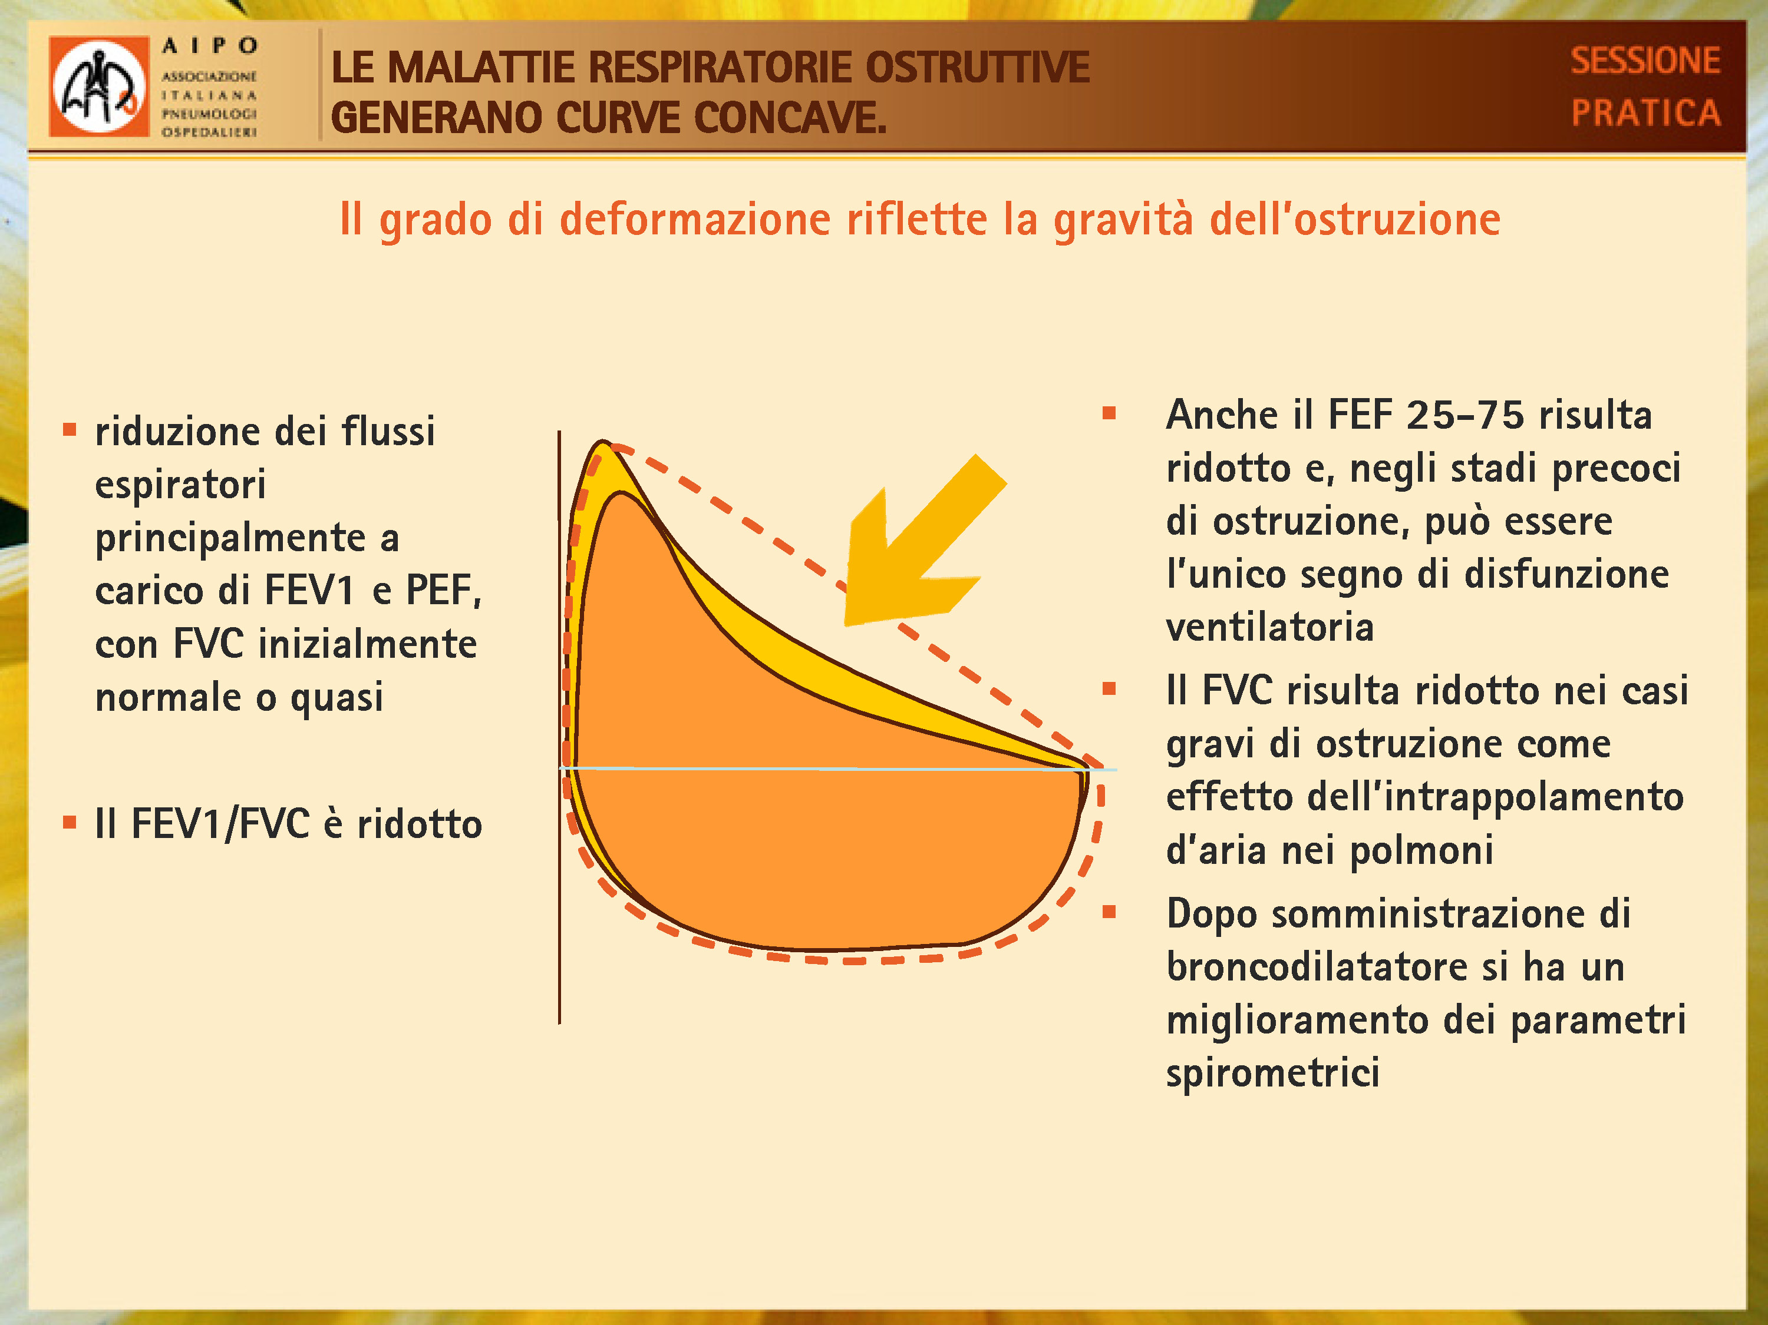

Slide 66
Scelta calibrazione e controllo dello strumento
Spiegazione della manovra
Esecuzione del test
Valutazione delle curve F/V e V/t
Scelta del test migliore
Confronto con i valori predetti
Interpretazione
Refertazione
In ambulatorio:
Spirometria step by step

Slide 67
Aspetti pratici: inserimento dati
FEV₁, FVC, PEF, FEF_{25-75%} variano con:
- età
- peso e altezza
- genere
- razza
Eta’: dai 5 anni

Slide 68
Aspetti pratici: esecuzione
La manovra espiratoria forzata va mostrata direttamente al paziente, incentivandolo a eseguirla a sua volta e permettendo prove ripetute.
Viene di solito raccomandato di sospendere la terapia con broncodilatatori almeno dieci ore prima del test.

Slide 69
La spirometria e’ risultata attendibile?
Criteri di validita’ ATS/ERS 2005 in base a :
1. Accettabilita’
l'analisi delle caratteristiche morfologiche della curva flusso-volume
l'assenza di artefatti (tosse, inizio ritardato dell'atto espiratorio, sforzo espiratorio insufficiente, interruzione precoce dell’espirazione, boccaglio ostruito)
durata dell'espirazione attiva di almeno tre-sei secondi (svuotamento completo)
collaborazione soddisfacente (partenza esplosiva)
2. Ripetibilita’
Almeno tre test in cui il valore di capacità vitale forzata (FVC) sia contenuto entro un range di variabilità inferiore al 10% ( ∆ FVC e ∆ FEV1 ≤ 150mL)

Slide 70
1. Criterio di accettabilita’
1. Assenza di artefatti:
Tosse nel primo secondo di espirazione
Chiusura della glottide
Sforzo insufficiente
Non completo svuotamento dei polmoni
Boccaglio ostruito (ad es dalla lingua)
Perdite aeree dal boccaglio
2.Inzio soddisfacente del test: partenza esplosiva
Volume estrapolato <5% della CVF o <150ml o il maggiore dei due
3. Soddisfacente durata della espirazione:
Durata > 6sec con plateu senza flusso > 1sec
NB! Un debole inizio dell’espirazione altera in maniera significativa il FEV1
NB! una interruzione precoce dell’espirazione puo’ “falsamente “ aumentare il Tiffaneau e il FEF₂₅₋₇₅

Slide 71
2. Criteri di riproducibilita’
Valutabile dopo aver raccolto 3 test accettabili
Variazione tra le due migliori FVC <200ml
Variazione tra i due migliori FEV1 <200ml
Scelta del test migliore:
Tra tutte le manovre accettabili vengono scelti I valori piu’ alti di CVF e FEV1 anche se provengono da curve diverse
→ I flussi espiratori medi e massimali saranno quelli provenienti dalla singola curva con la migliore somma CVF e FEV1

Slide 72
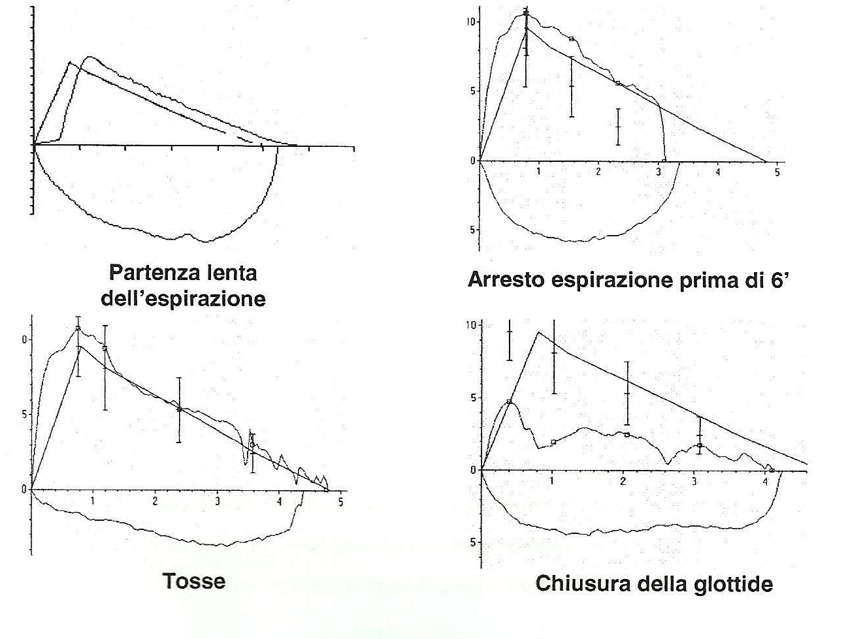
La spirometria e’ risultata accettabile?
Esempi di artefatti

Slide 73
Aspetti pratici: interpretazione
Si analizzano I dati derivati dalla curva che presenta il maggior valore della somma di FEV ₁ e FVC
Valutazione della morfologia della curva
Flussi ad ALTI volumi (FEV₁ , PEF, Vmax 75%): sforzo-dipendenti
→ pervietà vie aeree di calibro maggiore
Flussi a BASSI volumi (Vmax50%, Vmax25%, FEF₂₅₋₇₅ ): sforzo-indipendenti
→ pervieta’ vie aeree di piccolo calibro (prima ad ostruirsi)

Slide 74
Interpretazione dei dati spirometrici
1) Valutazione % rispetto al predetto: in rapporto a valori di riferimento (predetti) ottenuti su una popolazione sana
2) Valutazione longitudinale (in L): per confronto con i valori ottenuti dallo stesso paziente durante controlli precedenti (valutazione longitudinale).

Slide 75
1) Valutazione rispetto al predetto%
Range di normalita’ dei principali parametri spirometrici
Parametro Valore normale (% del predetto)
FVC > 80%
FEV₁ > 80%
FEF ₂₅₋₇₅ > 70%
FEV₁/FVC > 83-85%
Test di broncodilatazione
risposta positiva se: FEV₁ + 12%
FEF₂₅₋₇₅ + 45%
!! Rischio di sottostimare la presenza di alterazioni in soggetti con valori individuali di base superiori alla media

Slide 76
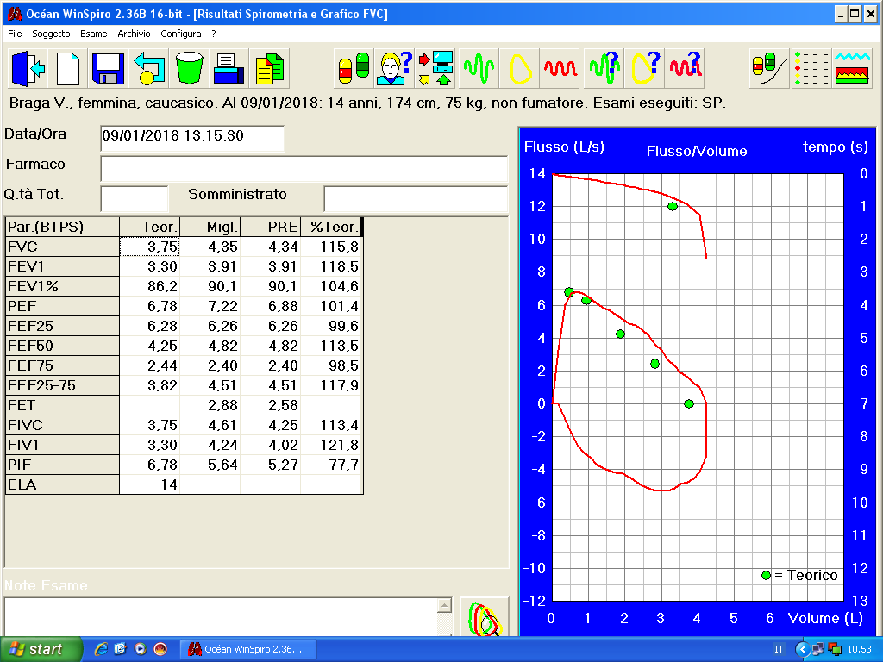
Esempi in ambulatorio:
Spirometria normale
Forced expiratory time
Forced inspiratory vital capacity

Slide 77
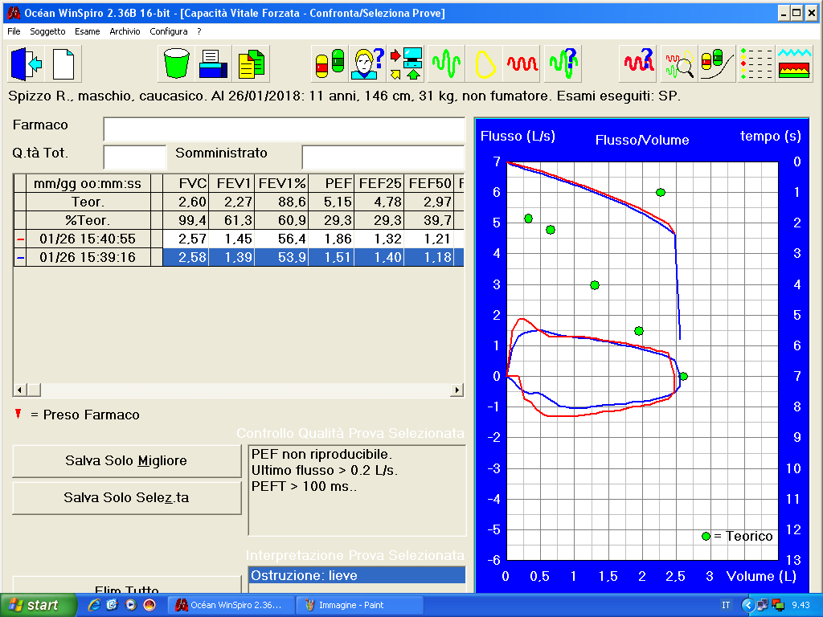
Esempi in ambulatorio:
Spirometria patologica
Ostruzione vie aeree di calibro maggiore

Slide 78
Test di reversibilità
Valuatazione della variabilità nell’asma
Si esegue in presenza di ostruzione (riduzione del rapporto FEV1/FVC)
L’ostruzione bronchiale reversibile = spirometria effettuata 15 min dopo inalazione di 200-400 mcg di salbutamolo (2-4 puff) mostra la presenza di:
- Incremento percentuale del FEV1 rispetto al valore basale > 12 %
con Incremento assoluto del FEV1 > 200 ml
- Incremento percentuale del FEF 25-75% >45%
.
V
post
pre
6
4
2
0
V

Slide 79
Test di reversibilità
Valuatazione della variabilità nell’asma
PRE-β₂SHORT ACTING
Deficit Ventilatorio di tipo ostruttivo
POST-β₂ SHORT ACTING
Dopo somministrazione di β₂ agonista il FEV1 è aumentato del 12% o di 200 ml rispetto al valore basale : DEFICIT VENTILATORIO DI TIPO OSTRUTTIVO REVERSIBILE .
Se FEV1 torna a valori normali ( > 80% del predetto ) : DEFICIT VENTILATORIO DI TIPO OSTRUTTIVO COMPLETAMENTE REVERSIBILE.
.
V
6
4
2
0
V

Slide 80
La diffusione (DLCO)
La diffusione (diffusione alveolo-capillare) è quel processo di scambio dei gas respiratori che avviene all’interfaccia alveolo-capillare polmonare.
Il passaggio di O2 e CO2 avviene spontaneamente per gradiente di pressione, ma è condizionato dalla efficienza della ventilazione da una parte e della circolazione polmonare dall’altra, oltre che dallo spessore dell’interfaccia stessa che è costituita essenzialmente dall’interstizio polmonare.
L’ossigeno passa dall’aria alveolare al capillare polmonare (dove è meno concentrato). L’inverso succede per l’anidride carbonica.
Patologie del circolo polmonare (embolie, ipertensione polmonare primitiva o secondaria), dell’interstizio e del parenchima polmonare (fibrosi polmonare, pneumopatie infiltrative diffuse, enfisema) possono ridurre la capacità polmonare di diffusione. L’emorragia alveolare può aumentarla.

Slide 81
Cosa succede se la diffusione alveolo-capillare è alterata?
L’ossigenazione del sangue è ridotta, ma di solito l’ipossiemia si manifesta anche per concomitante alterazione del accoppiamento ventilo-perfusorio polmonare (mismatch ventilo-perfusorio)
Il paziente può manifestare dispnea ed eventualmente anche segni di ipossiemia
Il test della capacità polmonare di diffusione del monossido di carbonio (CO) risulta alterato. Tale misura si chiama anche transfer del CO e viene descritto dall’acronimo TLCO (Transfer Lung CO) o DLCO (Diffusion Lung CO).

Slide 82
Patologie associate a variazioni di DLCO
Riduzione DLCO:
Patologie ostruttive
Patologie restrittive
Malattie sistemiche a coinvolgimento polmonare
Patologie cardiovascolari
Altre: anemia, IRC, dialisi, fumo di marjuana, ingestione acuta e cronica di etanolo, cocaina, fumo di sigaretta, BOOP.
Incremento DLCO:
Policitemia
Emorragia polmonare
Patologie associate ad aumentato flusso ematico (Shunt sn-ds)
Esercizio fisico
Postura (aumento dal 5-30% nel passaggio da seduto a supino)
Notes:
Hb < 10 g/dl.

Slide 83
La fase circolatoria della respirazione
La fase circolatoria della funzione respiratoria dipende dalla quantità e funzionalità della emoglobina (che si carica di molecole di O2), oltre che dalla circolazione sanguigna che dipende dall’integrità e pervietà dei vasi, dalle componenti del sangue e dalla funzione di pompa del cuore.
Una ridotta concentrazione di emoglobina o sua forma anomala, ovvero una riduzione della pompa cardiaca o alterazioni vascolari (es. ipertensione polmonare) possono interferire con il trasporto di ossigeno in periferia e causare insufficienza respiratoria. Questo può avvenire anche con vie aeree e parenchima integri ovvero possono peggiorare la condizione respiratoria in un soggetto già affetto da patologie dell’apparato respiratorio propriamente detto.

Slide 84
Cosa succede alla respirazione se la vi è anemia, emoglobinopatia, patologie cardiache o problemi vascolari?
Si riduce il trasporto di ossigeno ai tessuti (oxygen delivery)
Il soggetto cerca di compensare aumentando la ventilazione (tachipnea a riposo o da esercizio).
Vi può essere astenia o facile affaticabilità per ridotta capacità di compiere esercizio fisico.
Si può avere dispnea, anche se polmoni e vie aeree sono normali ovvero si ha peggioramento delle condizioni respiratorie se sono già presenti patologie polmonari o delle vie aeree.

Slide 85
La fase cellulare della respirazione (aerobia)
La respirazione cellulare è costituita da tre fasi principali. Nella prima, le molecole organiche ottenute dalle sostanze nutritive vengono degradate, nel citoplasma della cellula, fino a ottenere come prodotto finale un composto a due atomi di carbonio (acetil-coenzima A). Nella seconda tappa, questo composto entra nei mitocondri, dove viene ossidato per generare atomi di idrogeno che si legano a un coenzima (NAD) e anidride carbonica attraverso una serie di reazioni enzimatiche note come ciclo di Krebs o degli acidi tricarbossilici. Nella terza fase della r.c., gli atomi di idrogeno prodotti nella tappa precedente sono trasportati dai coenzimi ridotti, sia nicotinici (NADH) che flavinici (FADH₂), all'interno dei mitocondri. Qui, attraverso una sequenza ordinata di reazioni enzimatiche di ossidoriduzione, viene effettuato un trasferimento di elettroni grazie all'intervento di una serie di molecole accettrici, l'ultima delle quali è rappresentata dall'ossigeno molecolare che viene ridotto ad acqua. Questa sequenza di reazioni, che si svolge sulle membrane interne del mitocondrio, nota come catena respiratoria o catena di trasporto degli elettroni, è accoppiata al rilascio di energia che viene utilizzata per formare molecole di ATP nel corso di un processo chiamato fosforilazione ossidativa (addizione di molecole di fosfato). Una parte dell'energia prodotta durante i processi di r.c. viene dissipata sotto forma di calore.

Slide 86
Cause e conseguenze di patologie della fase cellulare respiratoria
La respirazione cellulare può essere alterata per patologie che interferiscono sulle sue varie fasi ovvero che colpiscono i mitocondri.
Le malattie mitocondriali sono un gruppo eterogeneo di patologie ereditarie rare causate da alterazioni di funzionamento dei mitocondri che possono coinvolgere molti tessuti, in particolare SNC e muscoli (i tessuti con maggior richiesta energetica). Possono manifestarsi in età neonatale e pediatrica o in alcuni casi anche adulta. Nell’adulto si può avere dispnea, intolleranza allo sforzo e astenia.
Alcune sostanze, come il cianuro, possono alterare il funzionamento della respirazione cellulare. Il cianuro funziona come inibitore della fericitocromo-ossidasi mitocondriale formando con essa un complesso stabile. Viene così impedito il rilascio di O2 da parte dell’Hb al sistema di trasporto degli elettroni: l’O2 non viene consumato a livello cellulare e si accumula in circolo. Sopravviene così una depressione dell’attività cerebrale e della ventilazione.

Slide 87
ESERCIZIO FISICO
ELEMENTI CHE NE INFLUENZANO LA FISIOLOGIA (SE DEFICITARI = LIMITAZIONE esercizio fisico)
O₂
O₂
CIRCOLO
VENTILAZIONE
CIRCOLO
DIFFUSIONE
EMOGLOBINA
FOSFORILAZIONE
CO₂
CO₂

Slide 88
Fattori determinanti la normale capacità di effettuare esercizio fisico:
Efficienza operativa dei polmoni/vie aeree e della gabbia toracica
Normale funzionamento del circolo polmonare e dell’accoppiamento ventilazione-perfusione delle unità polmonari
Adeguata attività pompa cardiaca in grado di fornire O2 ai tessuti in base alle richieste
Efficiente sistema vascolare in grado di distribuire selettivamente il flusso ematico in base alle necessità distrettuali
Sangue con adeguata concentrazione emoglobinica
Integri meccanismi di controllo respiratorio in grado di regolare la pressione parziale dei gas arteriosi e il pH
Efficienza operativa dell’apparato muscolare e scheletrico

Slide 89
ESERCIZIO FISICO
ELEMENTI CHE NE INFLUENZANO LA FISIOLOGIA (SE DEFICITARI LA SUA LIMITAZIONE)
O₂
O₂
Il trasporto dell’ossigeno così come dell’anidride carbonica, è regolato come qualunque altro processo metabolico
CO₂
CO₂

Slide 90
ESERCIZIO FISICO
l’asse polmone-cuore-muscolo deve essere considerata a tutti gli effetti un sistema integrato
O₂
O₂
CIRCOLO
VENTILAZIONE
CIRCOLO
DIFFUSIONE
EMOGLOBINA
FOSFORILAZIONE
CO₂
CO₂

Slide 91
Test del cammino di 6 minuti (6min Walking Test)
Più che un vero e proprio test sforzo è un test di performance fisica che permette di misurare la capacità del soggetto di svolgere un esercizio semplice, come il camminare a passo sostenuto, misurando:
-distanza percorsa in 6 minuti
-saturazione dell’ossiemoglobina con pulsossimetro a dito
-dispnea tramite la scala di Borg (in 10 punti da 0= nessuna dispnea a 10= max dispnea)
Il test viene effettuato, in genere da un fisioterapista addestrato, per verificare la presenza di insufficienza respiratoria latente (desaturazione durante esercizio) e la distanza percorsa in 6 minuti. Questa ultima consente di valutare sia la progressione della malattia nel tempo (ha valore prognostico) che la risposta alle terapie farmacologiche in molte malattie dell’apparato respiratorio.

Slide 92
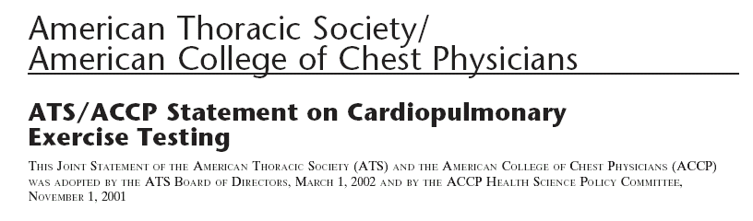
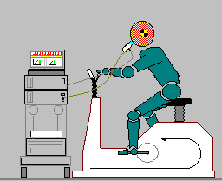
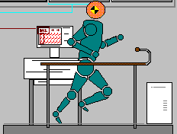
Il test da sforzo cardiopolmponare consente la Misurazione (minuto per minuto) dei volumi di aria espirati, della CO2 prodotta, dell’O2 consumato. Misurazione continua della SaO2 e dell’ECG. Misurazione a intervalli della pressione arteriosa, del livello di dispnea e volendo dell’emogasanalisi.

Slide 93
Il test da sforzo cardiopolmonare misura la performance durante uno sforzo massimale e ci dà informazioni su eventuale limitazioni all’esercizio fisico e sulle sue cause (respiratorie, cardiache, metaboliche).

Slide 95
SL’importanza di saper utilizzare il CPET, test da sforzo cardiopolmonare
Il test da sforzo cardiopolmonare (CPET) fornisce una valutazione globale della risposta dell'organismo all'esercizio, che coinvolge gli apparati polmonare, cardiovascolare, ematopoietico, neuropsichico e muscolo scheletrico, e che non è adeguatamente riflessa dalla valutazione funzionale dei singoli sistemi d'organo.
Tale overview fisiologica dinamica non invasiva, permette di valutare sia la risposta submassimale all'esercizio sia quella di picco, fornendo così informazioni rilevanti per la decisione clinica.
Mediante un’analisi molto precisa dei flussi, del lavoro prodotto, dei volumi di ossigeno e anidride carbonica, il CPET consente di rilevare una serie di parametri “primari”, che possono essere “incrociati” (plottati) per estrapolare una serie di altri dati, che sono a loro volta utilissimi per valutare:
Risposta ventilatoria;
Risposta cardiovascolare;
Risposta metabolica;
Equilibrio acido/base;
Scambi gassosi

Slide 96

Incrociando tra loro i parametri “primari”, si ottengono pressoché tutte le informazioni necessarie per capire se il problema all’origine della limitazione della capacità di esercizio è prevalentemente polmonare (meccanico ventilatorio o di diffusione alveolo-capillare), oppure cardiogenico oppure ancora periferico (a livello del trasporto dell’ossigeno o della sua estrazione periferica).
Per tali ragioni, l'uso del CPET nella gestione del paziente è oggi in aumento, con il crescere della consapevolezza che un test di funzionalità cardiaca e polmonare a riposo non è sufficiente, quando sia necessario prevedere le prestazioni di esercizio e la capacità funzionale del soggetto.
Si può utilizzare anche per graduare un ciclo di riabilitazione respiratoria o cardiologica (ri-allenamento o ricondizionamento all’esercizio fisico)

Slide 97

NEWS
L’importanza di saper utilizzare il CPET, test da sforzo cardiopolmonare
Si tiene l’8 e 9 maggio 2017 il corso diretto dal Prof. PierGiuseppe Agostoni, su uno strumento clinico sempre più multidisciplinare. Un appuntamento da non mancare per cardiologi, pneumologi, medici dello sport.
27 MAR 2017
PIERGIUSEPPE AGOSTONI
Il test da sforzo cardiopolmonare (CPET) fornisce una valutazione globale della risposta dell'organismo all'esercizio, che coinvolge gli apparati polmonare, cardiovascolare, ematopoietico, neuropsichico e muscolo scheletrico, e che non è adeguatamente riflessa dalla valutazione funzionale dei singoli sistemi d'organo.
Tale overview fisiologica dinamica non invasiva, permette di valutare sia la risposta submassimale all'esercizio sia quella di picco, fornendo così informazioni rilevanti per la decisione clinica.
I molti vantaggi del CPET
Il CPET ha molte frecce al suo arco, che lo rendono decisamente più completo di un normale test da sforzo.
Mediante un’analisi molto precisa dei flussi, del lavoro prodotto, dei volumi di ossigeno e anidride carbonica, il CPET consente di rilevare una serie di parametri “primari”, che possono essere “incrociati” (plottati) per estrapolare una serie di altri dati, che sono a loro volta utilissimi per valutare:
Wasserman K. Priciples Exercise Testing and Interpretation. Third Edition Lippincott.

Slide 98
METODOLOGIA
PROTOCOLLI PER PROVE DA SFORZO
ESERCIZIO PROGRESSIVO INCREMENTALE (es.minuto per minuto) o protocollo a rampa progressiva;
(2) Protocollo di esercizio a tappe multiple o a gradini (es. aumento carico incrementale ogni 3 minuti seguito da intervallo di esercizio a carico costante o ”steady state’’);
(3) Frequenza di lavoro costante (lo stesso carico di lavoro continuativo, di solito da 5 a 30 minuti);
(4) Protocollo discontinuo, che consiste in brevi periodi a intensità di lavoro costante (es.3–4 minuti) separati da periodi di riposo con carico che aumenta progressivamente (poco utilizzato in ambito clinico).
Nei test da sforzo cardiorespiratorio (CPET), oltre al protocollo si sceglie la
crescita del lavoro (misurato in Watts che è unità di misura di potenza
ovvero energia trasmessa nell’unità di tempo)

Slide 99

Componenti della Riabilitazione Pneumologica

